Slide 1
Smart Farm
Team 1
팀장 강신혁
팀원 추교윤 최다빈

Slide 2
Contents
목차
1
피드백 사항
2
수행 과정
3
수행 결과물

Slide 3
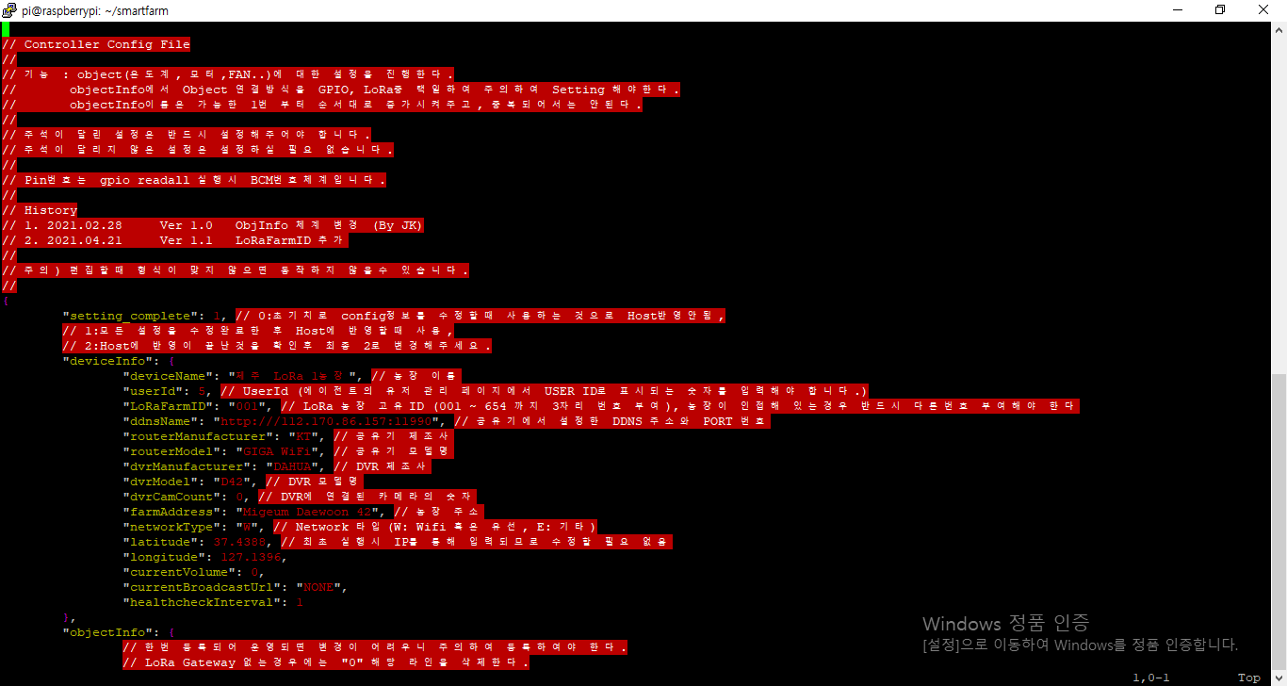
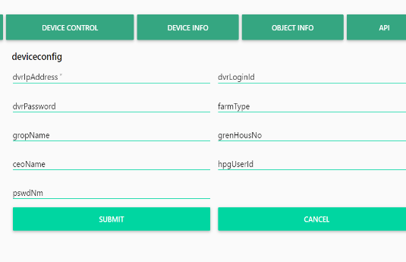
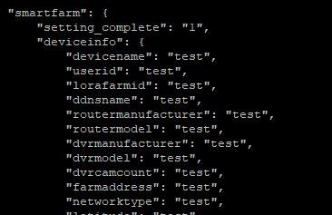
Part 1
피드백 사항
Config 파일 생성
기본 화면 구성
주석 추가
Config 파일이 제대로 생성되지 않는
문제에 대해 피드백을 받았습니다.
화면 배치와 통일되지 않은
Submit 버튼으로 피드백을 받았습니다.
주석이 config 파일에 추가되지 않은
것에 대해 피드백을 받았습니다.

Slide 4
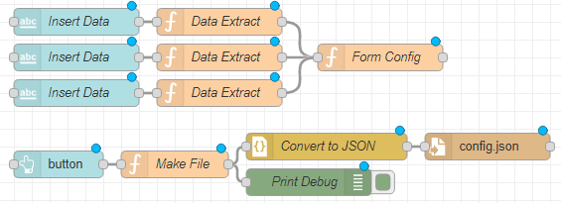
Part 2
Config 파일 생성 과정
텍스트 입력
텍스트 추출
버튼이벤트 실행
Config 파일 생성
Text input 노드를
사용하여 사용자에게 값을 입력할 칸을
제공합니다.
Function 노드를
이용하여
데이터 추출 후
object 형태를
생성합니다.
Button 이벤트로 선언된 object 형태의
데이터를 가져온 뒤
다음 노드로
송신합니다.
이전 노드에서
수신한 데이터를
Config 파일로
생성합니다.
>>
>>
>>

Slide 5
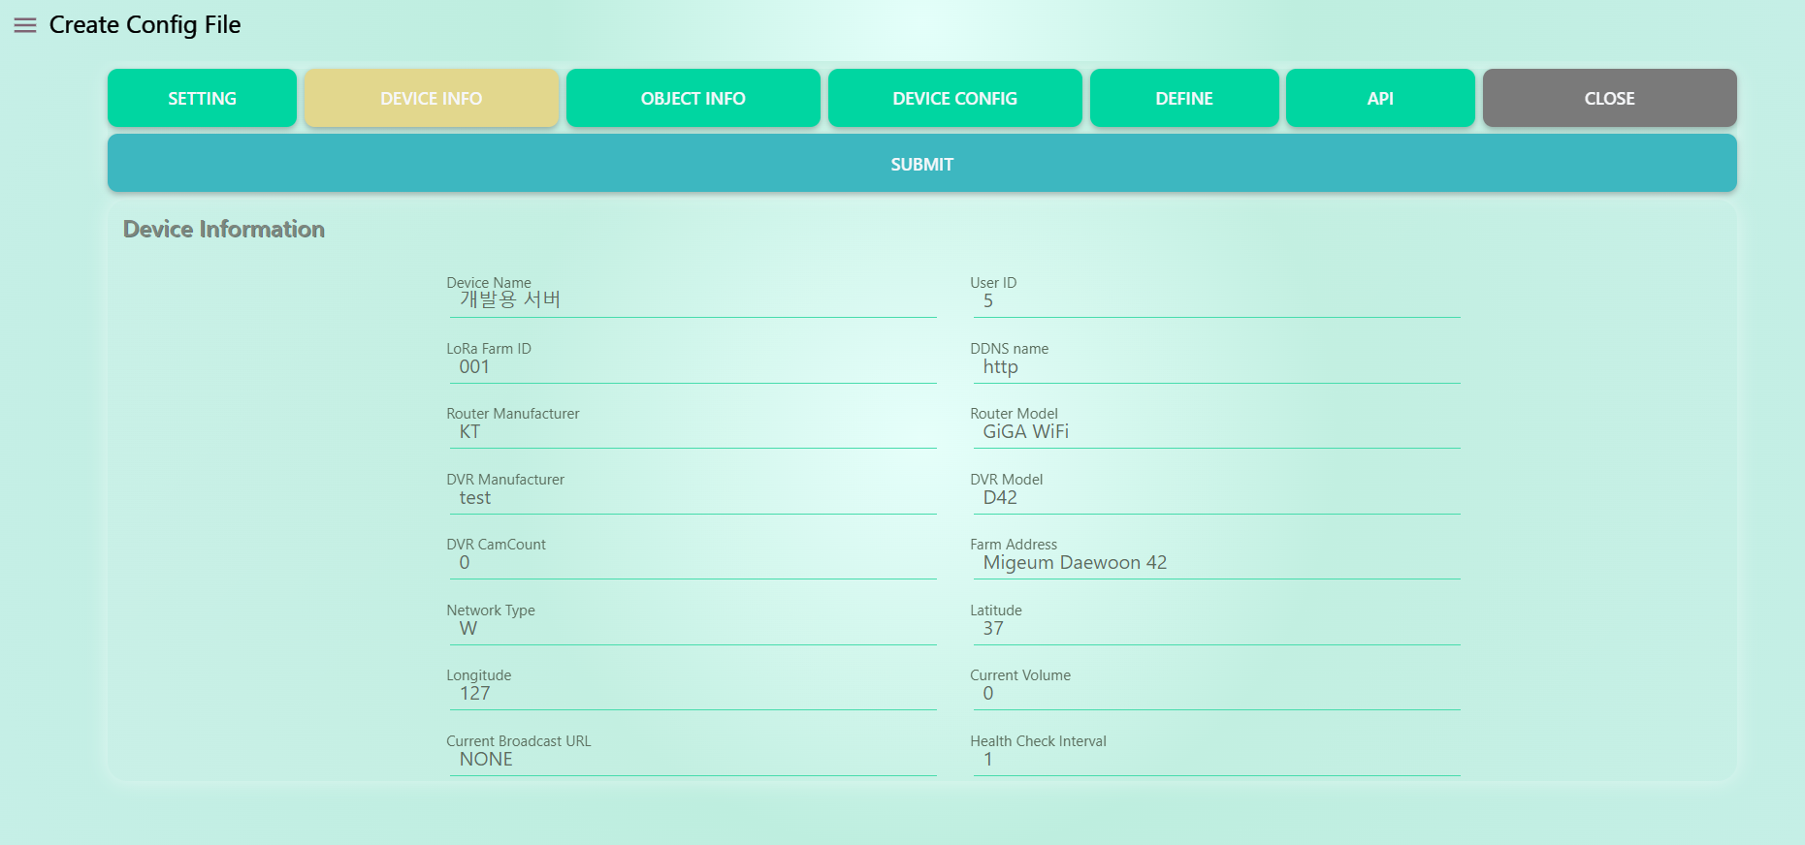
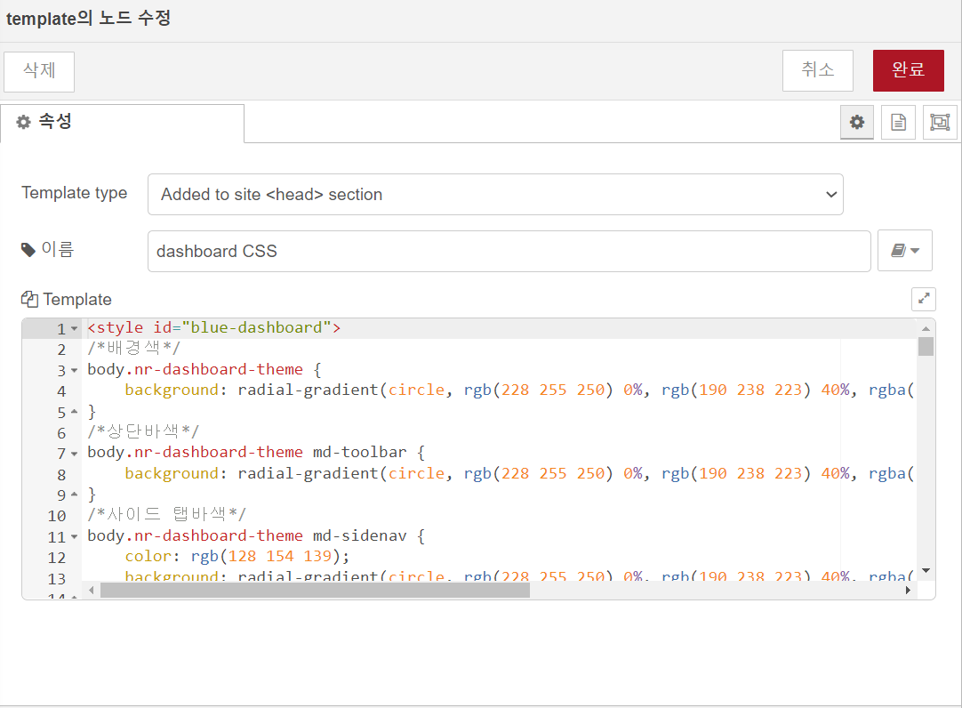
Part 2
Submit 버튼 통일 및 선택된 버튼 색 변경
Submit 버튼 통일의 경우
이전의 form 노드를 text input 노드와
button 노드로 분할하며 자연스럽게
해결하였습니다.
버튼 통일
버튼 색
변경
선택된 버튼의 색이 바뀌는 기능은
template 노드에 CS코드를 추가하여
UI디자인을 동적으로 제작하였습니다.

Slide 6
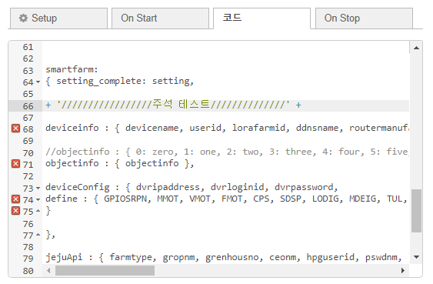
Part 2
주석 추가 부분
주석 추가 기능의 경우
Function 노드를 변경하는 방식으로
테스트를 진행해보고 있으며
추가적인 방법을 모색하고 있습니다.
주석
추가

Slide 7
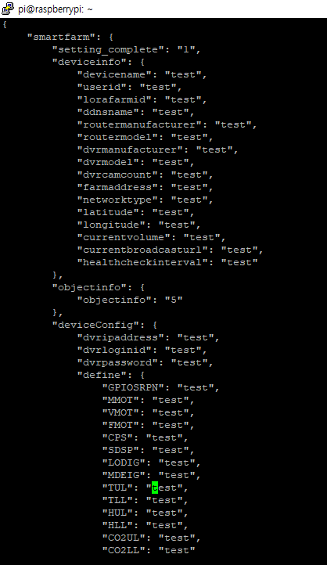
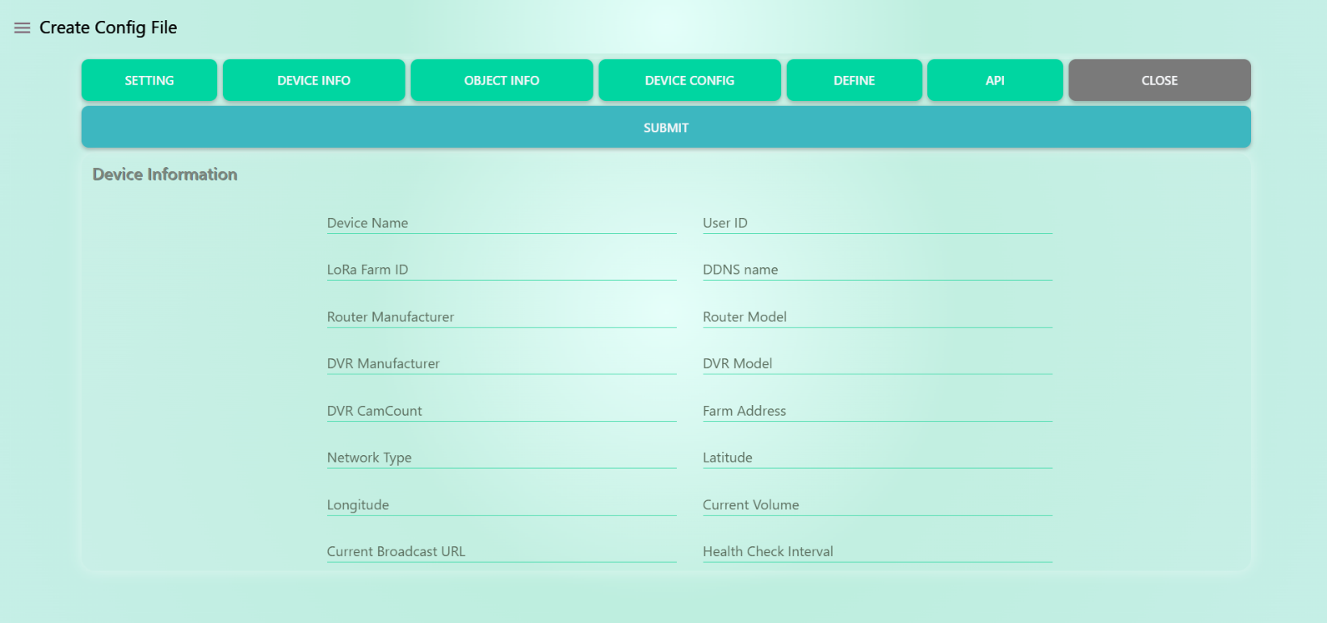
Part 3
현재 결과물
화면 구성 변경
버튼 통일 및 색 변경기능 구현
Config 파일 생성

Slide 8
감사합니다
Thank you

Slide 9
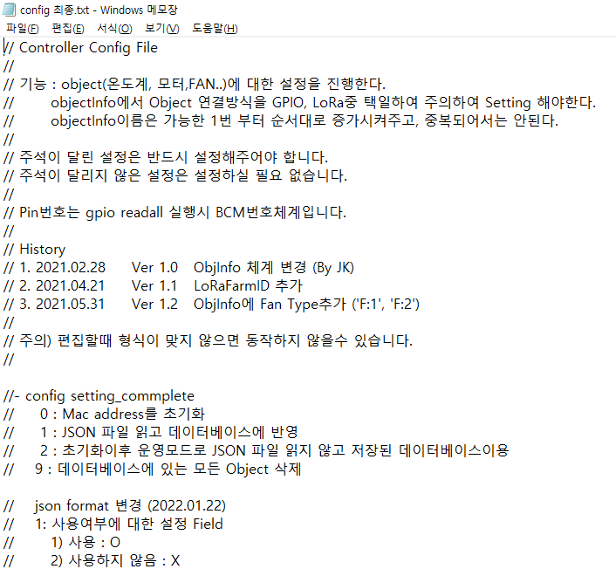
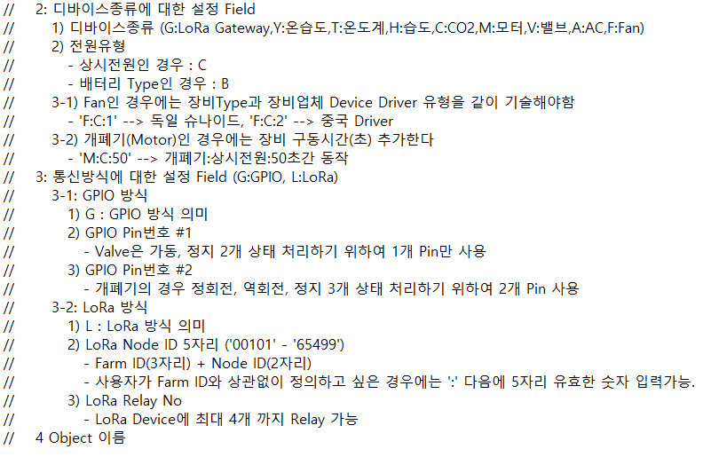
Supplement
샘플 config 파일

Slide 10
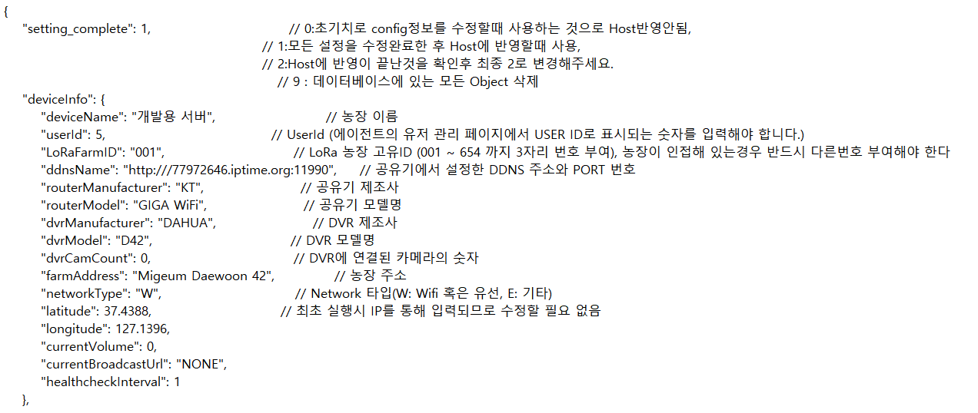
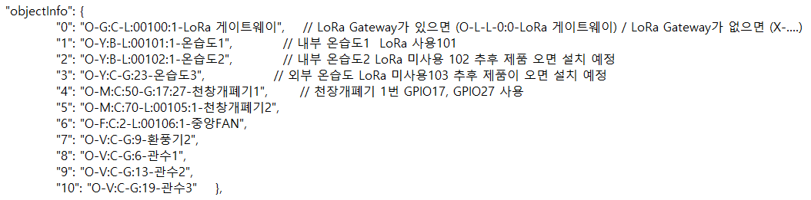
Supplement
샘플 config 파일

Slide 11
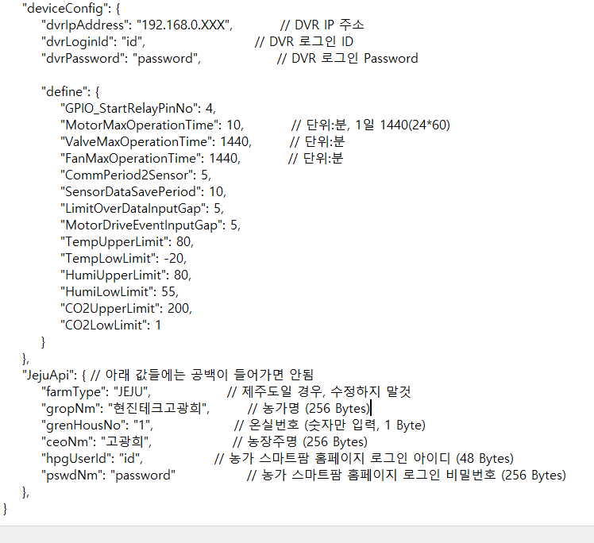
Supplement
샘플 config 파일

